Slide 1
Fadderrollen
- Et bidrag til en fadderteologi
Forum for trosopplæring 2018
Marit Sofie Teistedal Vikre
Notes:
F

Slide 2
Kriterier:
Relatert til trosopplæring
Matnyttig

Slide 3
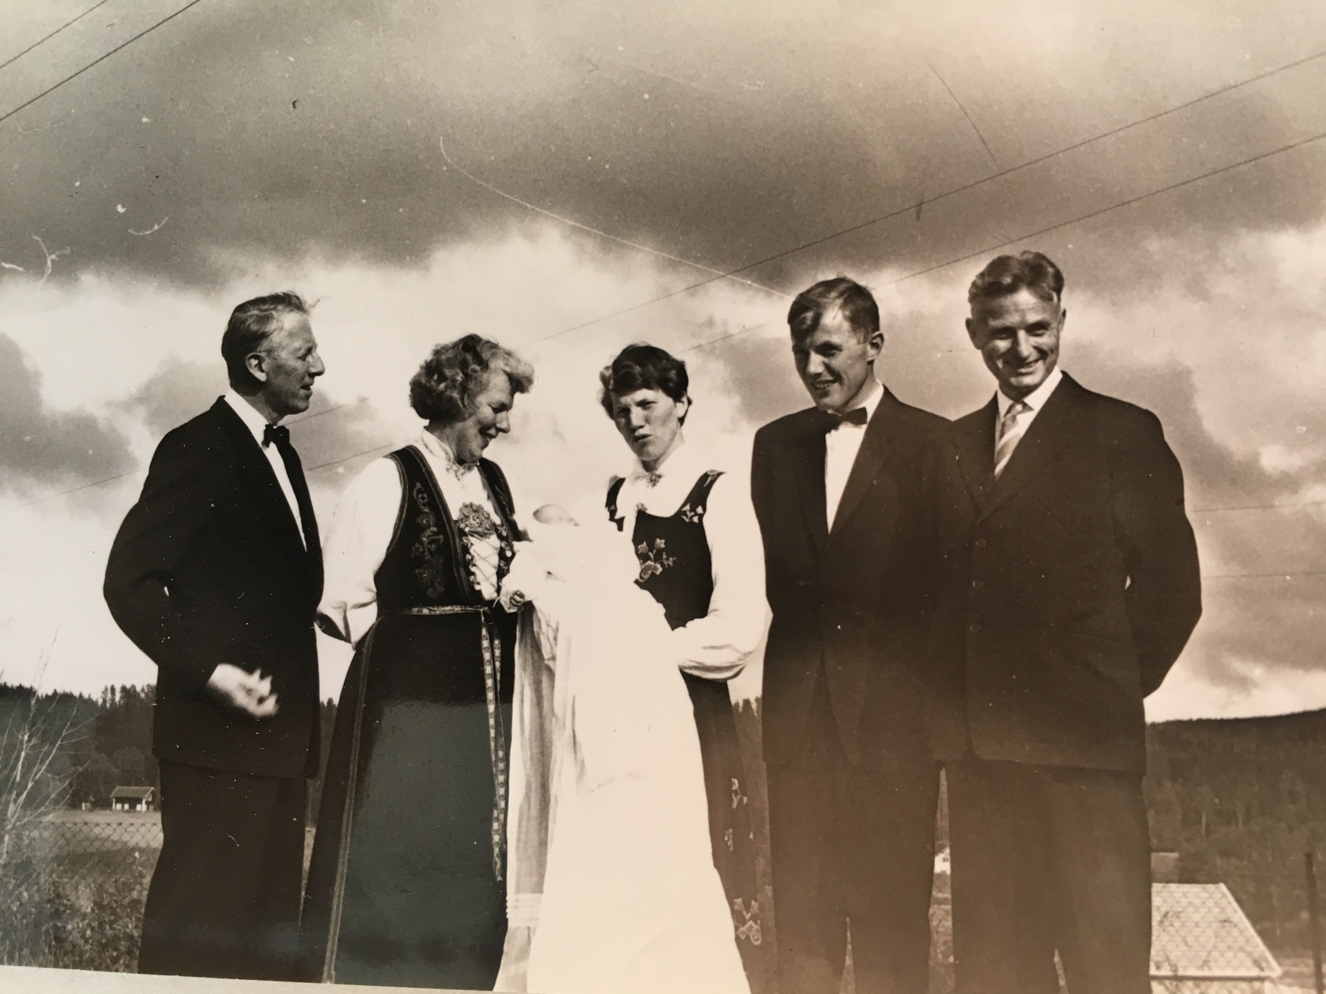

Slide 4
Hvordan forstår kirken sin fadderteologi?
Hvordan er forholdet mellom skapelses – og frelsesteologi i kirkens etablerte fadderteologi?
Hvilke tanker har kirkens prester og kirkeledere om faddere og fadderansvar?
Hvordan kan kirken legge bedre til rette for fadderskapet?

Slide 5
Fadderskap i historisk lys
Fadderskap helt fra oldkirken
Åndelig slektskap
Større nettverk i trosopplæringen
Faddere – «medforeldre»
Fadderskapet ble mer verdsliggjort
Opphør av den kirkerettslige siden ved åndelig slektskap ved reformasjonen
Faddere som går inn i foreldres sted ved død ble fjernet på 1700-1800-tallet, men fortsatt henger denne forestillingen igjen hos mange.

Slide 6
Foreldremandatet
Juridiske rettigheter
Særstilling funksjonelt, prinsipielt og juridisk
FN`s menneskerettighetserklæring
Biologisk
Plan for trosopplæring.
Familie og hjem viktigst i oppdragelse og utvikling

Slide 7
Den norske kirkes fadderordning og mandat (1)
Alminnelige bestemmelser for dåp:
Forutsetning for dåp av barn at de oppdras i kristen tro
Foreldre, faddere og menighet står sammen om oppdraget
Minst to faddere som har fylt 15 år (Kirkelig myndighetsalder)Minst to av fadderne må være til stede ved dåpen
Foruten medlemmer av Dnk, er det også mulig for andre kristne å være faddere dersom de ikke forkaster barnedåpen
Presten har mandat og ansvar for å se til at faddervalget er i tråd med de ovenforstående forutsetningene.

Slide 8
Den norske kirkes fadderordning og mandat (2)
Kirken skal legge til rette for samtale om dåpen og dåpsliturgien i forkant av dåpshandlingen.
Gjennomføres av prest eller stedfortreder for prest.
Siden fadderne tar på seg oppgaven med å gi barnet trosopplæring, må fadderne velges med dette for øye.»
t

Slide 9
Fadderløftet
Vitner
Hellig ansvar – omsorg og forbønn
Hjelpe barnet til å vokse i troen
gjennom Guds ord og nattverd

Slide 10
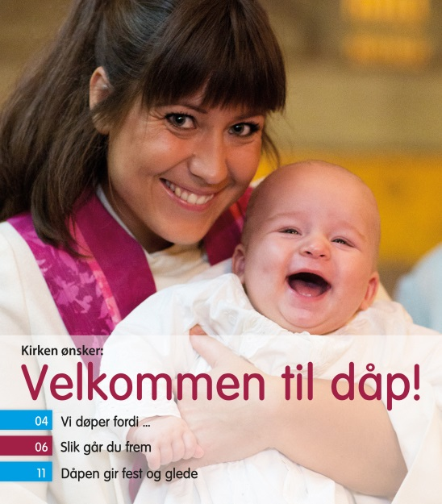


IKO`s materiell om faddere og til faddere
Fadderbrosjyrer, fadderbrev, bøker, hefter

Slide 11

Materiell til fadderbarnet

Slide 12
Nettsteder
Kirken.no
Ressursbanken.no

Slide 13
Læren om de to regimenter
Guds verdslige regimente:
Gud handler uavhengig av om mennesker tror eller ikke, om de har hørt evangeliet eller ikke.
Guds åndelige regimente:
Hvordan Gud styrer verden. Evangeliet i sentrum. Evangeliet frigjør.

Slide 14
Frelses – og skapelsesperspektivet
Bør samhandle og ikke rendyrkes i trosopplæringen.

Slide 15
Nettverk
Det skal en hel landsby til for å oppdra et barn.

Slide 16
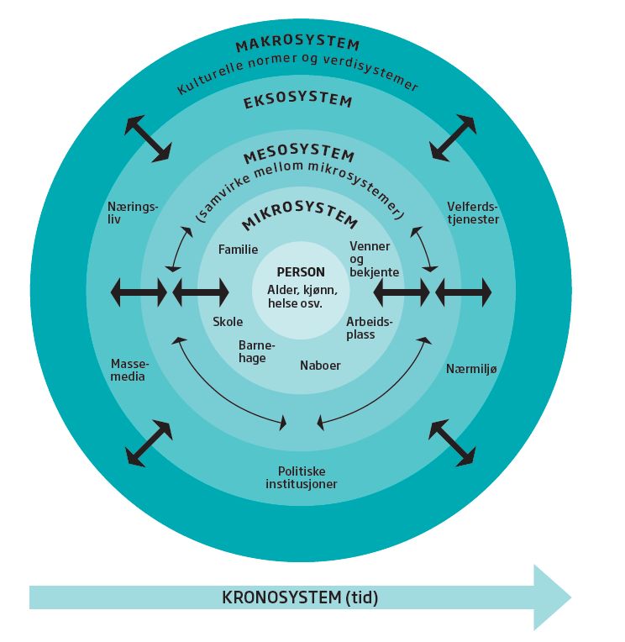
Bronfenbrenners utviklingsøkologiske modell
(Utdanningsforskning 2015)

Slide 17
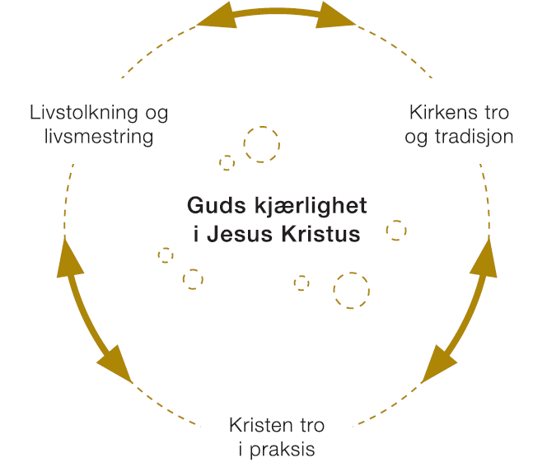
Nettverkstenkning i
«Plan for trosopplæring»

Slide 18
Kirkens etablerte fadderteologi
Fadderne oppfordres gjennom faddermaterialet til at de døpte blir fulgt opp med tanke på fadderløftet og omsorgsaspektet
Fadderne – medarbeidere og medansvarlige for barnets trosutvikling, inkludert å vise omsorg (Dåpsliturgien 2017, «Alminnelige bestemmelser» og Kirkeloven.
Uskrevne omsorgspraksiser og en sovende ordning
vedrørende fadderskapets forpliktelser
(Foreldreundersøkelsen til Øystese)

Slide 19
Spørsmål til samtale
Hva slags faddermateriale bruker dere i din menighet?
På hvilke måter kan kirken påvirke og bevisstgjøre valg av faddere?
Hvordan kan vi jobbe tverrfaglig for å bidra til å gi fadderne frimodighet og økt bevissthet om fadderansvaret?

Slide 20
Kvalitativ metode
Intervju (semistrukturert )
Kirkeledere og prester
Alder: 28 – 67 år
3 kvinner og 5 menn

Slide 21
Resultater
Hvilke tanker har kirkens prester og kirkeledere om faddere og fadderansvar, og forholdet mellom skapelses – og frelsesteologi i kirkens etablerte fadderteologi?
Liten kjennskap til og ansvar for å formidle informasjon.
Kan ha betydning for kunnskap om faddernes rolle, at prestene øker sitt kjennskap til informasjonen som formidles fra kirkens side før dåp.
Kontorpersonalet i kirken – en nøkkelrolle
Kan få tydeligere informasjon om hva som skal formidles om valg av faddere før dåp.
Faddervalg
Familie og venner. Stor raushet fra kirkens side i faddervalg. Fadderne skal få være seg selv. Skikkethet vurderes ut fra en kobling mellom skapelses – og frelsesteologisk tanke i kombinasjon mellem «Alminnelige bestemmelser for dåp» og fadderløftet. (Særpreget ved en folkekirke)

Slide 22
Resultater
4. Faddere og trosopplæring
Foreldrene er hovedaktører
Viktig å be for barnet
Fadderne som modeller
Synliggjøre fadderne
Fadderne som medarbeidere
Forvente noe av fadderne
Fadderregistre

Slide 23
Er det forskjell på fadderteologien til kirkeledere og prester?
Alle er teologer.
Mangler detaljkunnskap om informasjon før dåp.
Lederne svarer overordnet eller henviser til tidligere praksis, evt har de lite praksis å tilføre.
Prestene anvender i større grad konkrete eksempler fra egen virkelighet.
Lederne- foreldremandatet som fundament og kirkens muligheter og mandat til å påvirke og bevisstgjøre faddervalget. Økt tydelighet om forventninger til fadderne. Fremholder kirkerettslige og teologiske sider og kontrollfunksjonen i dette, samtidig som det ikke er ønskelig å være kontrollerende. Formidler respekt om at fadderne er gode nok, og bør bli trygget i fadderoppgaven.
Prestene – samme holdning som lederne. Kommer med konkrete forslag.

Slide 24
Hvordan kan kirken legge bedre til rette for fadderskap?
Studien bekrefter at en fadder kan gjøre en forskjell.
Ved å være en del av barnets mikronettverk kan fadderne være modeller som kan bety noe for trosutviklingen, sammen med foreldre og menighet.
Fadderne og deres rolle må løftes fram.
Utvikle fadderregister (personvern?)

Slide 25
Hvordan kan kirken legge bedre til rette for fadderskap? (2)
Kulturendring. Øke medarbeiderskap med fadderne.
Endring av nasjonal trosopplæringsplan, med fokus på fadderne som trosopplæringsmedarbeidere.
Konkret bevisstgjøring om å virkeliggjøre det de lover ved døpefonten
Praktisk. Kirkegang, opplæring i bønn. Hvordan vise omsorg? Hva betyr det å gå til nattverd?
Konkret opplæring
Indirekte ressurs i hjemmet

Slide 26
Satsingsområder for kirken
Styrking og dyktiggjøring av fadderne
Inkludere og styrke kontakten med fadderne slik at kirke og faddere sammen kan skape et sterkere utrustet fadderskap.
Nevne og regne med fadderne i alle sammenhenger der det er naturlig

Slide 27
« Det handler om å bekrefte,
og ikke devaluere»
(Sitat fra en av informantene)

Slide 28
Forslag fra prestene:
Benytte egne medlemmer for å skape bevisstgjøring i egne rekker
Minstekrav om å følge opp fadderbarna i trosopplæringen
Felles:Alle regner fadderne som medarbeidere i trosopplæringsansvaret.
Enighet om at det ikke fungerer godt nok, og at det er en sovende ordning.Fadderne regnes ikke som reelle medarbeidere

Slide 29
Viktig at kirken mener noe med sin fadderordning, samtidig som vi må være på tilbudssiden.
Faddere må være seg selv, selv om de ikke har et språk for tro.
Kirken må stå støttende bak slik at det skapes trygghet. Samtidig kan det gjøre en forskjell for fadderbarnet.

Slide 30
Dette gjorde inntrykk på meg!
Skremmende å tenke på at kirken kan sekularisere seg selv ved å nekte faddere, i stedet for å styrke dem.

Slide 31
Spørsmål til samtale
Hvordan kan menighetens trosopplæring gi økt fokus på faddernes rolle og ansvar?
Hvordan kan du konkret i din menighet bidra til at fadderne blir reelle medarbeidere i trosopplæringsarbeidet?
Hvordan kan kirken ha kontakt med faddere som bor andre steder enn fadderbarnet?

Slide 32
Et bidrag til en fadderteologi
Marit Sofie Teistedal Vikre
https://brage.bibsys.no

Slide 33


